Slide 1

일본 각지를 대표하는 명소
일본 국가의 과거와 현재
일*어일*학과 222*1*60 장*호

Slide 2
목차
홋카이도 지방 (北海道地方)
도호쿠 지방 (東北地方)
간토 지방 (関東地方)
주부 지방 (中部地方)
긴키 지방 (近畿地方)
주고쿠 지방 (中国地方)
시코쿠 지방 (四国地方)
규슈 지방 (九州地方)
오키나와 지방 (沖縄地方)

Slide 3
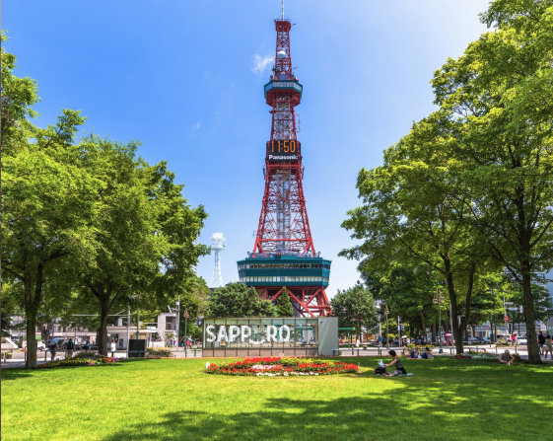
1．홋카이도 지방 (北海道地方)
1. 삿포로 TV 타워 (홋카이도)
삿포로의 상징적인 전망대
야경 명소

Slide 4
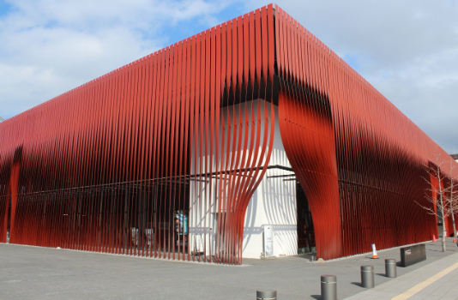
2．도호쿠 지방 (東北地方)
2. 네부타 와라세관 (아오모리현)
화려한 네부타 축제 전시
지역 문화 체험

Slide 5
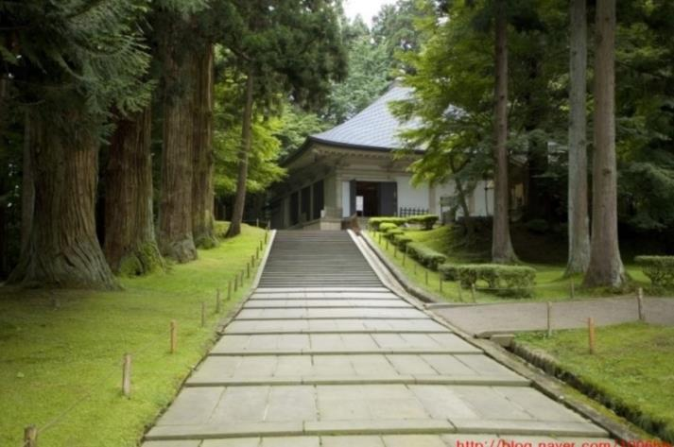
2．도호쿠 지방 (東北地方)
3. 주손지 금당 (이와테현)
황금으로 장식된 불당
세계 문화 유산

Slide 6
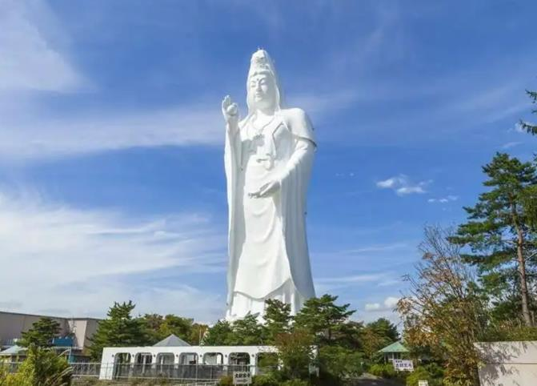
2．도호쿠 지방 (東北地方)
4. 센다이 대관음 (미야기현)
일본 최대 규모의 관음상 중 하나
불교 표현 전시와 전망대 마련

Slide 7
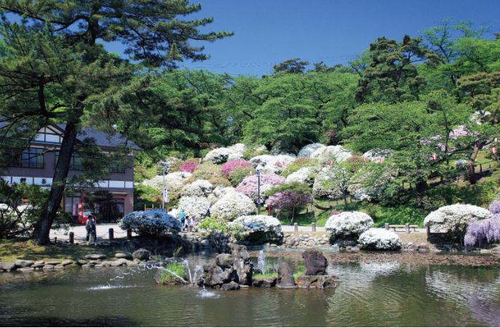
2．도호쿠 지방 (東北地方)
5. 센슈 공원 (아키타현)
아키타 성터 기반 공원
벚꽃 명소

Slide 8
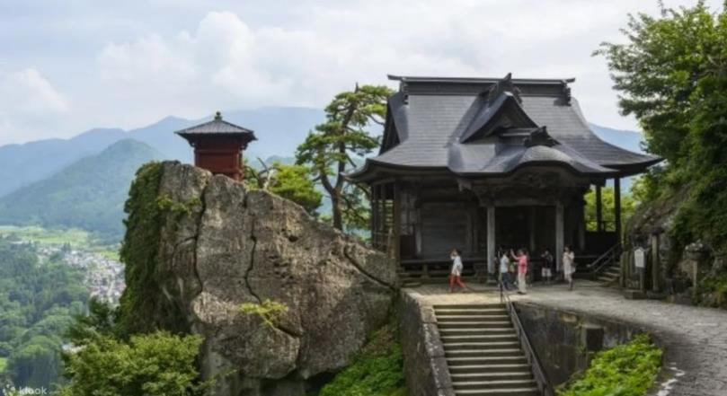
2．도호쿠 지방 (東北地方)
6. 야마데라 (야마가타현)
절벽에 자리한 절
전망이 아름다움

Slide 9
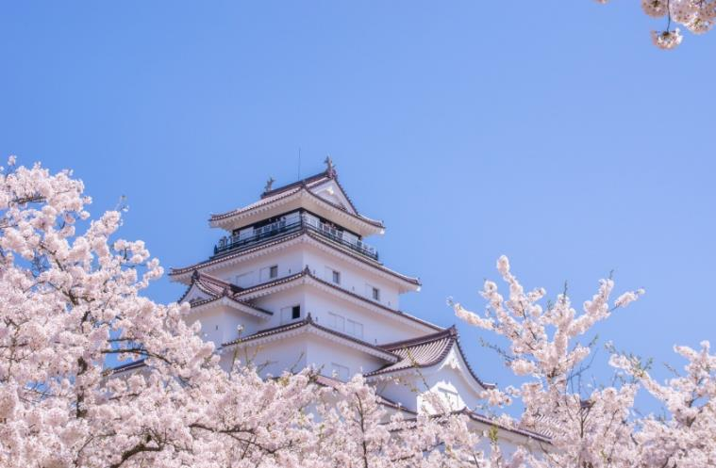
2．도호쿠 지방 (東北地方)
7. 쓰루가성 (후쿠시마현)
백색 벽의 일본식 성
사무라이 역사

Slide 10
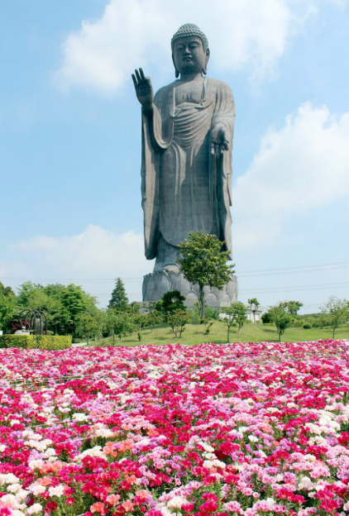
3．간토 지방 (関東地方)
8. 우시쿠 대불 (이바라키현)
세계에서 가장 높은 불상 중 하나
내부 탐방 가능

Slide 11
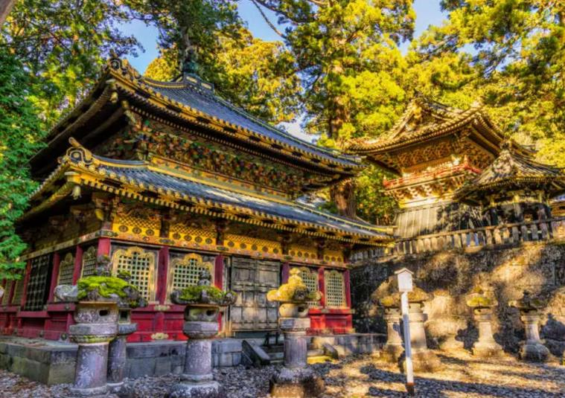
3．간토 지방 (関東地方)
9. 닛코 도쇼구 (도치기현)
화려한 장식의 신사
도쿠가와 이에야스의 무덤

Slide 12
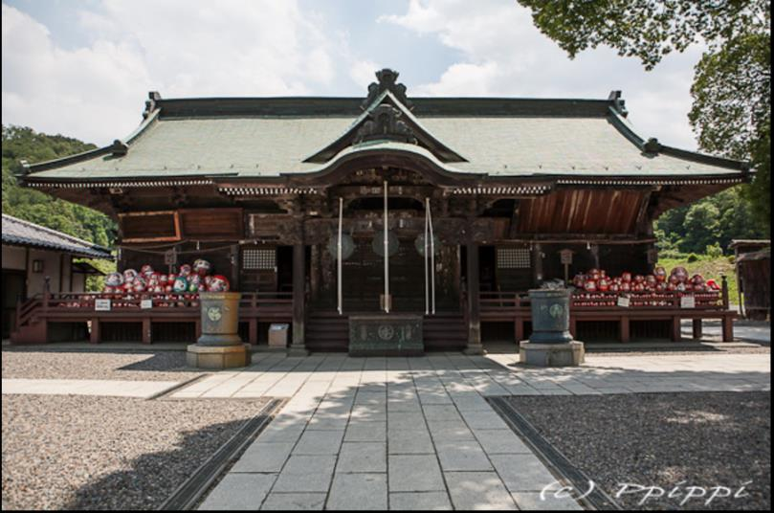
3．간토 지방 (関東地方)
10. 다루마지 (군마현)
군마의 상징 다루마 전시
소원 비는 곳

Slide 13
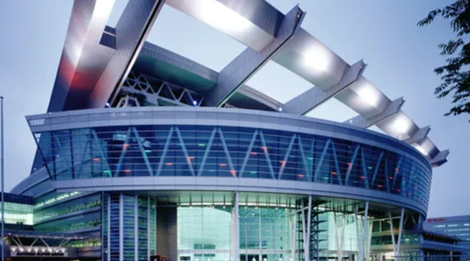
3．간토 지방 (関東地方)
11. 슈퍼 아레나 (사이타마현)
대형 공연 및 스포츠 경기장
현대적 디자인

Slide 14
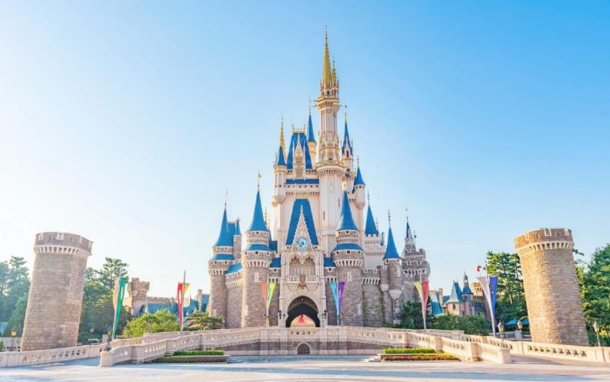
3．간토 지방 (関東地方)
12. 도쿄 디즈니 리조트 (지바현)
일본 최대 테마파크
가족 나들이 코스

Slide 15
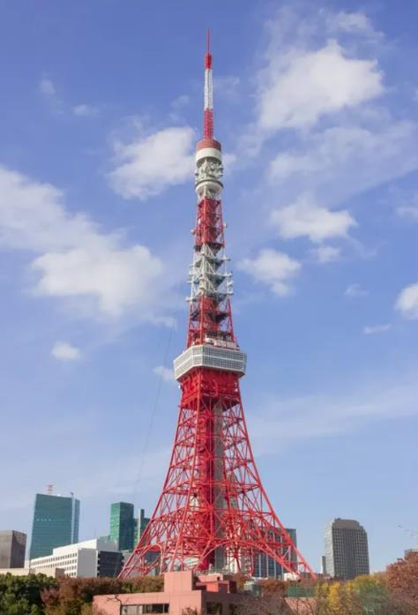
3．간토 지방 (関東地方)
13. 도쿄 타워 (도쿄도)
도쿄의 상징적 구조물
멋진 전망대

Slide 16
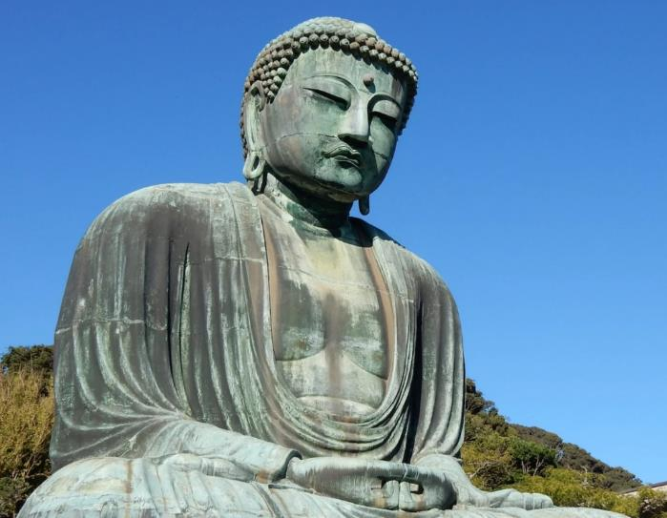
3．간토 지방 (関東地方)
14. 가마쿠라 대불 (가나가와현)
일본 최대의 청동 대불
평화로운 분위기

Slide 17
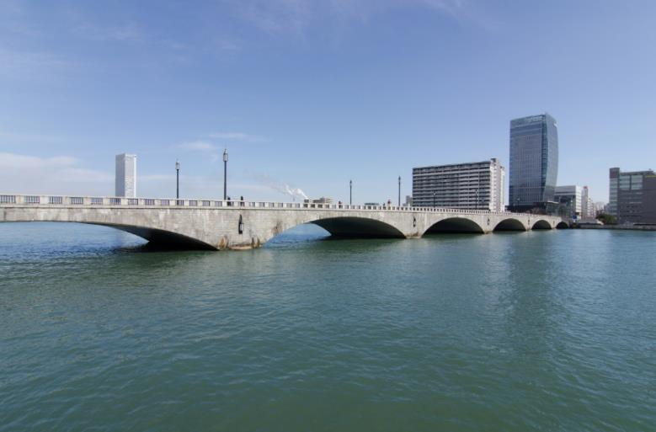
4．주부 지방 (中部地方)
15. 반다이바시 (니가타현)
니가타의 상징적 다리
아름다운 야경

Slide 18
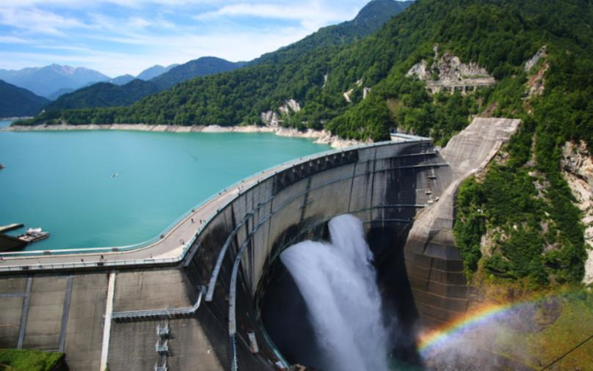
4．주부 지방 (中部地方)
16. 다테야마 쿠로베 댐 (도야마현)
일본 최고 높이의 댐
웅장한 물보라

Slide 19
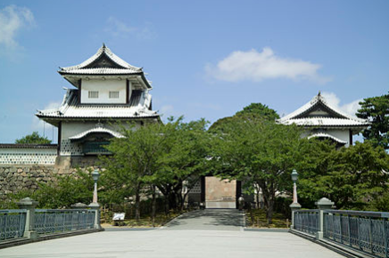
4．주부 지방 (中部地方)
17. 가나자와 성 (이시카와현)
옛 다이묘의 거처
역사적인 정원

Slide 20
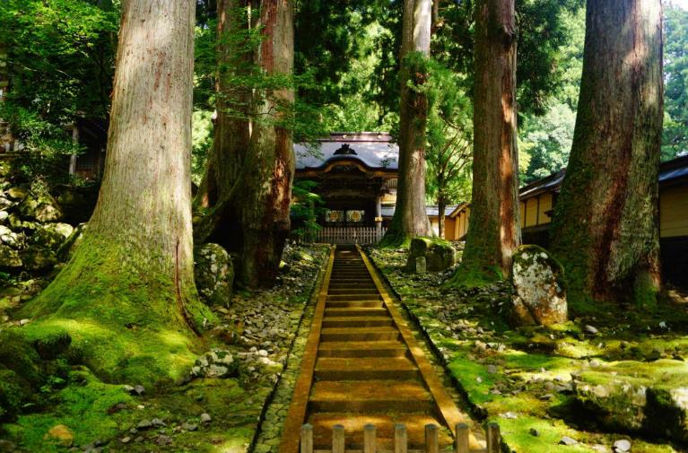
4．주부 지방 (中部地方)
18. 에이헤이지 (후쿠이현)
선종 수행의 본거지
평온한 분위기

Slide 21
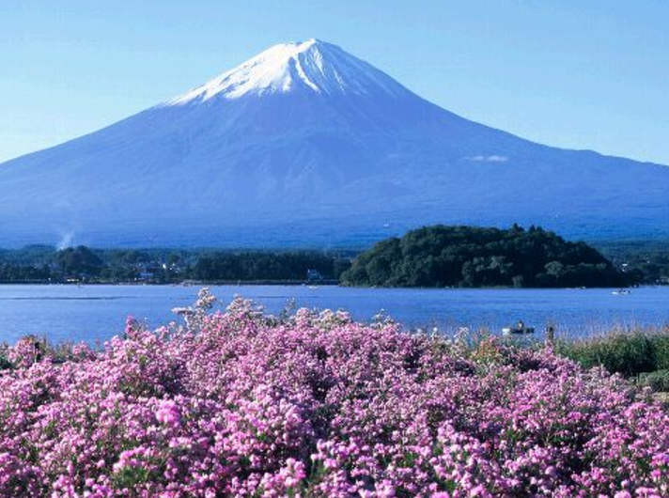
4．주부 지방 (中部地方)
19. 후지산 5호 (야마나시현)
후지산 관문
호수 경치가 뛰어남

Slide 22
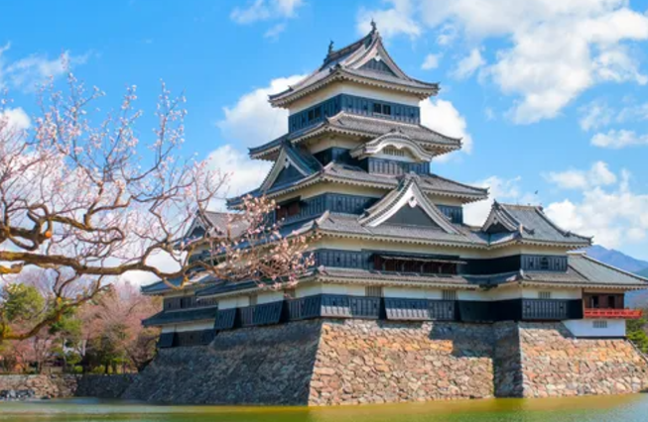
4．주부 지방 (中部地方)
20. 마츠모토 성 (나가노현)
일본에서 가장 오래된 목조 성
검은 외관

Slide 23
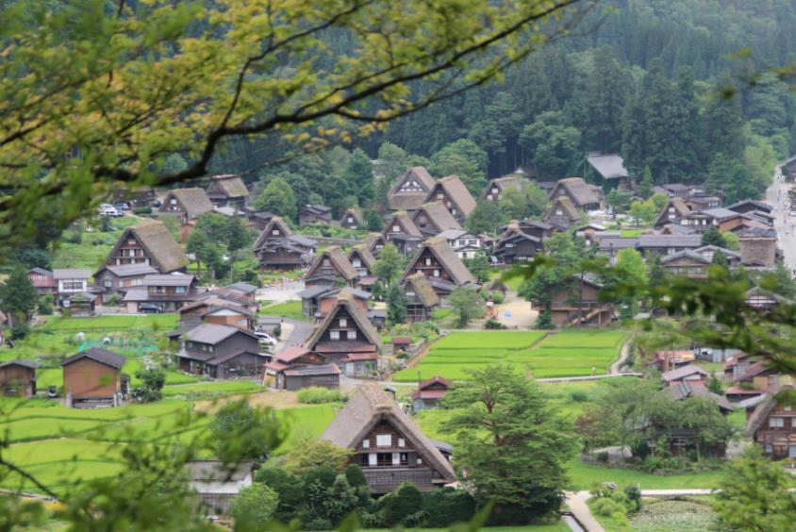
4．주부 지방 (中部地方)
21. 시라카와고 합장촌 (기후현)
세계 문화 유산
전통 초가집 마을

Slide 24
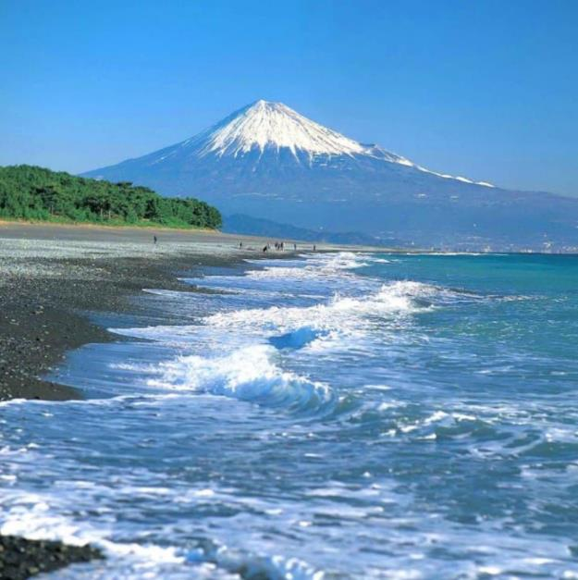
4．주부 지방 (中部地方)
22. 미호노마쓰바라 (시즈오카현)
후지산과 소나무 숲의 절경
일본 3대 절경

Slide 25
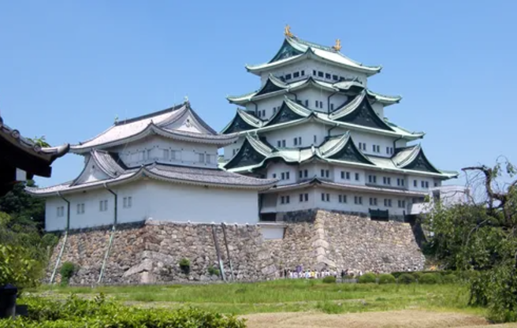
4．주부 지방 (中部地方)
23. 나고야 성 (아이치현)
금으로 장식된 샤치호코
역사 깊은 성곽

Slide 26
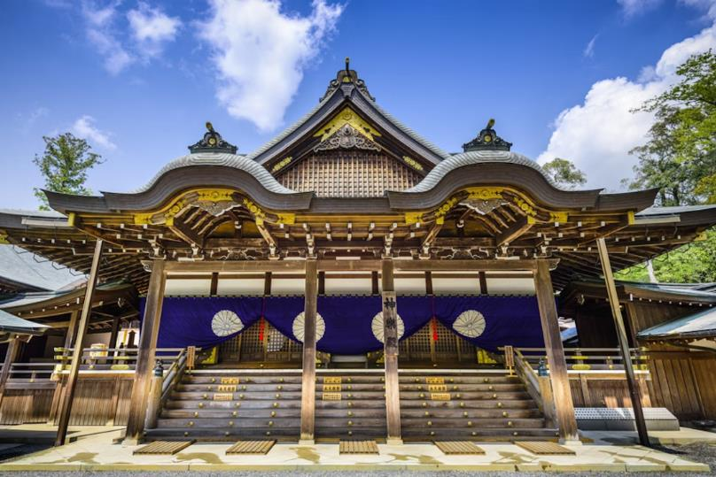
5．긴키 지방 (近畿地方)
24. 이세 신궁 (미에현)
일본 신도의 중심지
신성한 분위기

Slide 27
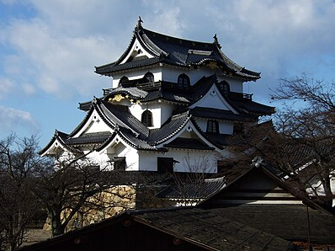
5．긴키 지방 (近畿地方)
25. 히코네 성 (시가현)
일본 국보
원형이 보존된 성

Slide 28
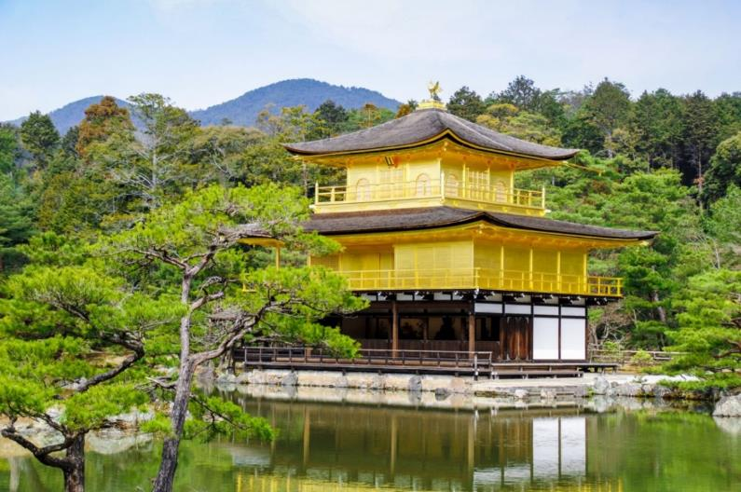
5．긴키 지방 (近畿地方)
26. 금각사 (교토부)
황금으로 빛나는 불교 사원
물에 비친 반영

Slide 29
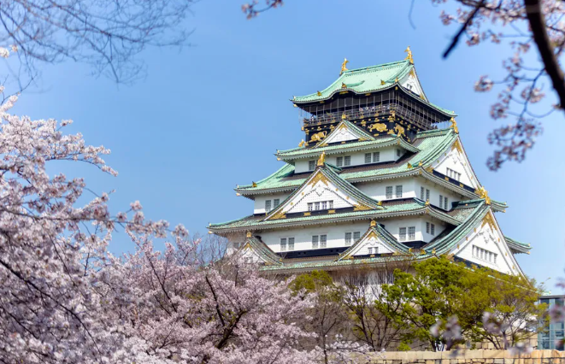
5．긴키 지방 (近畿地方)
27. 오사카성 (오사카부)
도요토미 히데요시의 성
일본 역사 상징

Slide 30
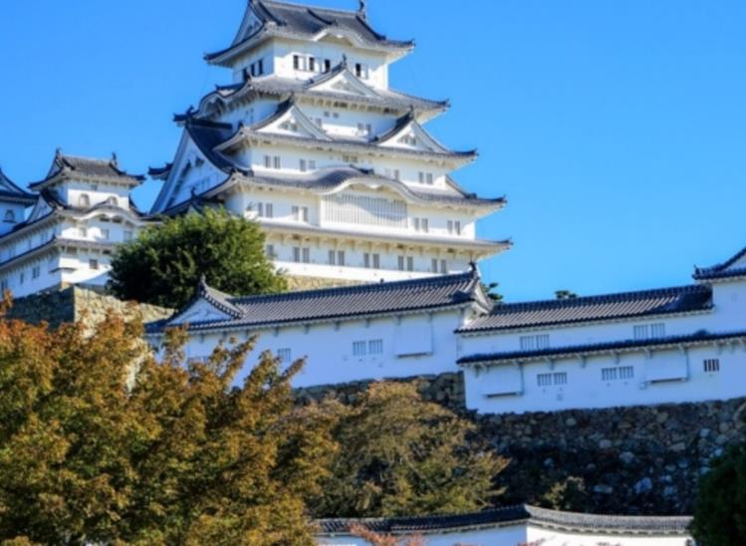
5．긴키 지방 (近畿地方)
28. 히메지 성 (효고현)
백로를 닮은 아름다운 성
세계 문화 유산

Slide 31
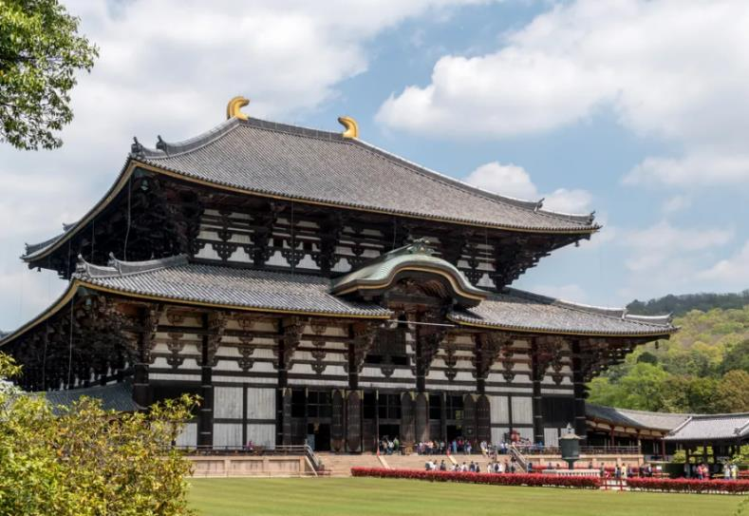
5．긴키 지방 (近畿地方)
29. 도다이지 대불전 (나라현)
일본 최대의 목조 건축물
거대한 불상

Slide 32
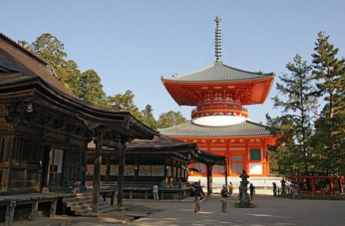
5．긴키 지방 (近畿地方)
30. 고야산 (와카야마현)
일본 불교의 성지
고풍스러운 절과 묘지

Slide 33
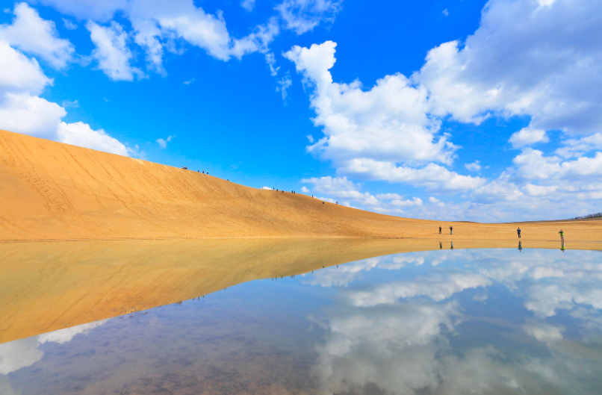
6．주고쿠 지방 (中国地方)
31. 돗토리 사구 (돗토리현)
일본 최대 모래언덕
낙타 체험 가능

Slide 34
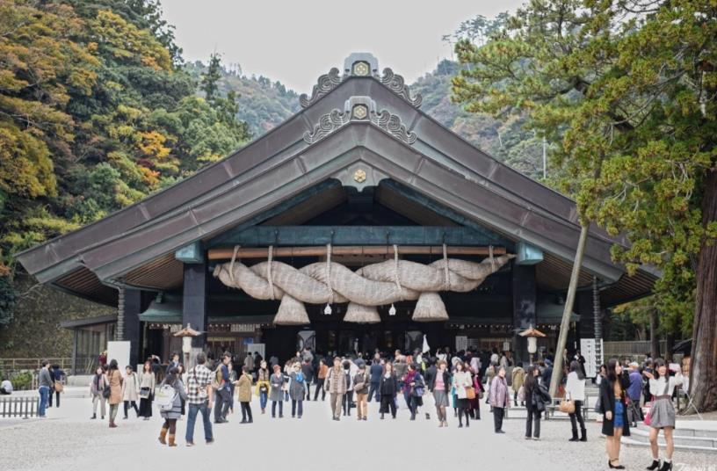
6．주고쿠 지방 (中国地方)
32. 이즈모타이샤 (시마네현)
일본 최고(最古) 신사 중 하나
연애 기원의 명소

Slide 35
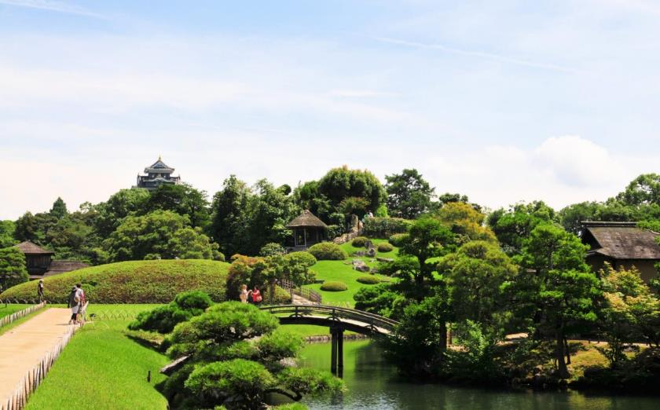
6．주고쿠 지방 (中国地方)
33. 고라쿠엔 (오카야마현)
일본 3대 정원
사계절 경치가 뛰어남

Slide 36
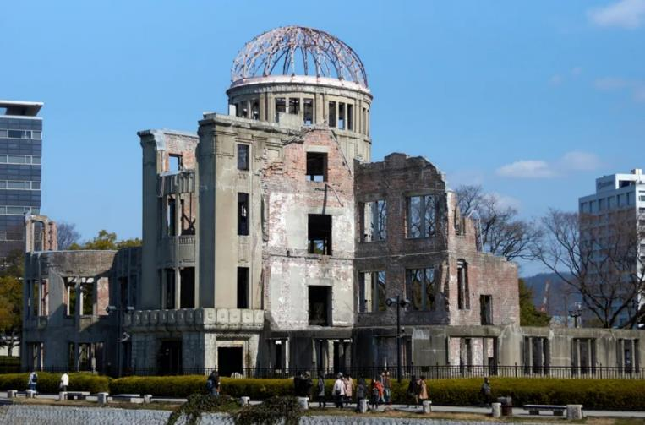
6．주고쿠 지방 (中国地方)
34. 원폭 돔 (히로시마현)
히로시마 원폭 피해의 상징
세계 평화 유산

Slide 37
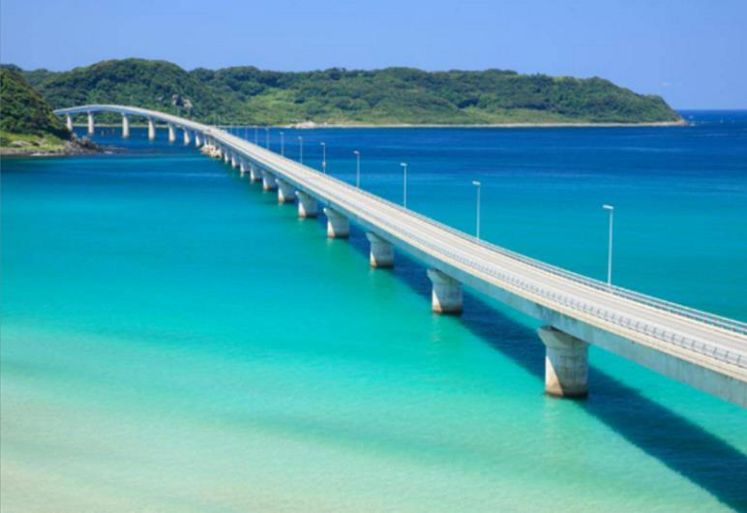
6．주고쿠 지방 (中国地方)
35. 쓰노시마 대교 (야마구치현)
청록색 바다를 가로지르는 다리
드라이브 명소

Slide 38
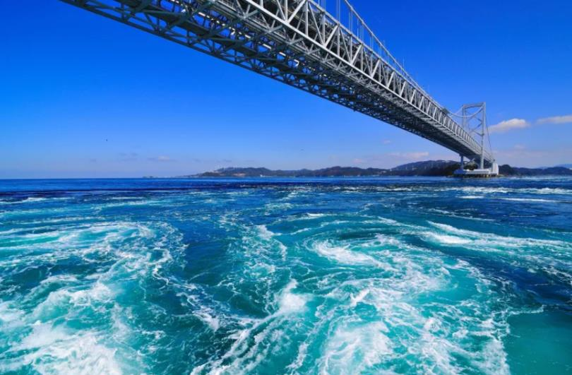
7．시코쿠 지방 (四国地方)
36. 나루토 소용돌이 (도쿠시마현)
자연의 경이로운 소용돌이
관람선 체험

Slide 39
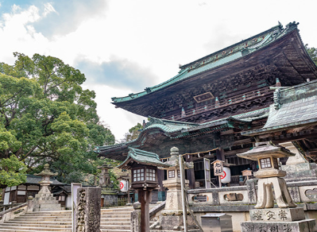
7．시코쿠 지방 (四国地方)
37. 고토히라궁 (가가와현)
시코쿠 최대 신사
가파른 계단이 특징

Slide 40
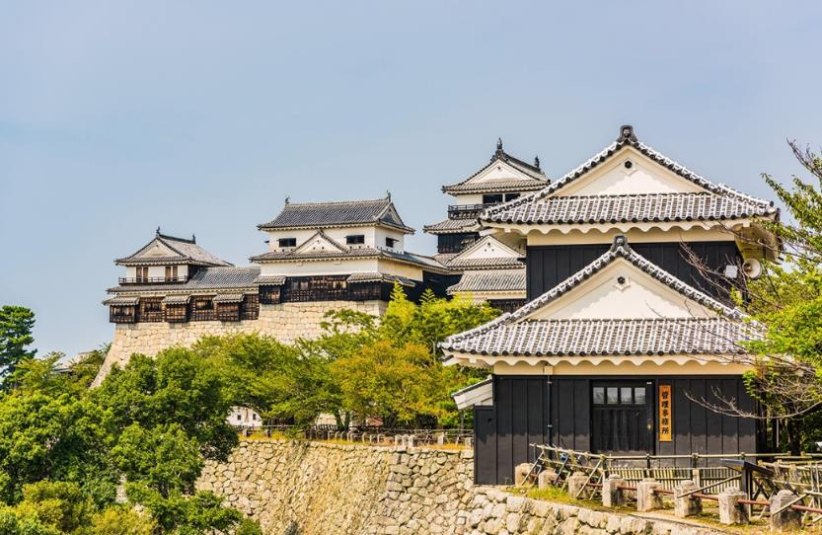
7．시코쿠 지방 (四国地方)
38. 마쓰야마 성 (에히메현)
산 꼭대기에 위치
시내 전경이 훌륭함

Slide 41
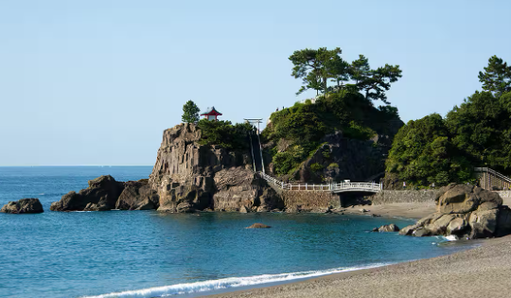
7．시코쿠 지방 (四国地方)
39. 가쓰라하마 (고치현)
아름다운 해변
료마 동상이 유명

Slide 42
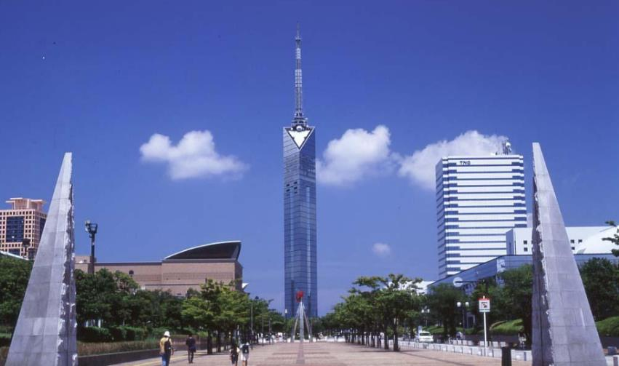
8．규슈 지방 (九州地方)
40. 후쿠오카 타워 (후쿠오카현)
바다를 배경으로 한 현대식 타워
전망 명소

Slide 43
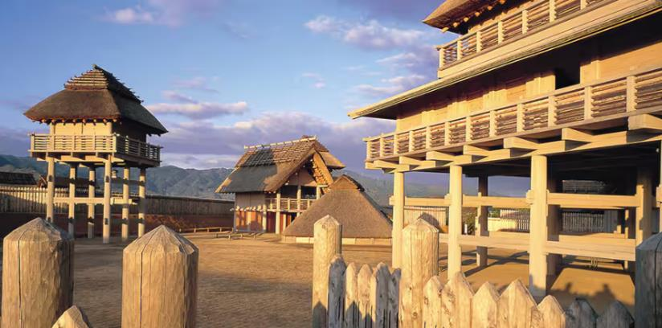
8．규슈 지방 (九州地方)
41. 요시노가리 역사공원 (사가현)
고대 일본 야요이 시대 유적지
건축물 체험 가능

Slide 44
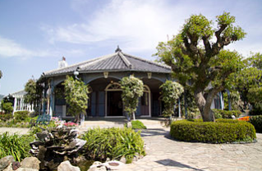
8．규슈 지방 (九州地方)
42. 글로버 정원 (나가사키현)
나가사키의 서양식 정원
항구 풍경

Slide 45
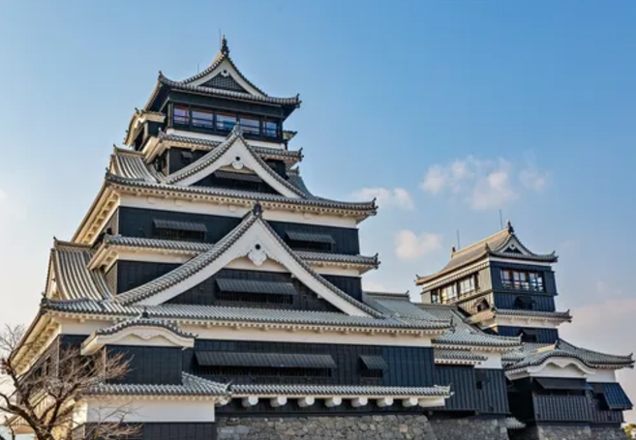
8．규슈 지방 (九州地方)
43. 구마모모 성 (구마모토현)
강력한 방어 구조
일본 3대 명성

Slide 46
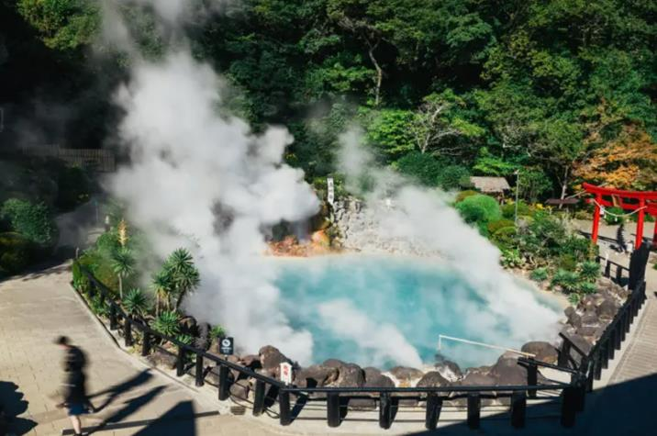
8．규슈 지방 (九州地方)
44. 벳푸 지옥 온천 (오이타현)
다양한 색깔의 온천
독특한 지열 현상

Slide 47
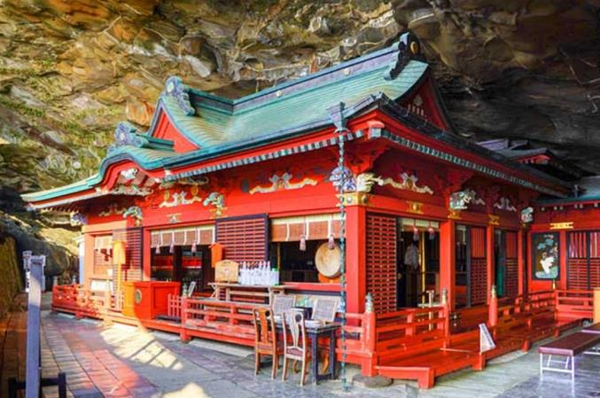
8．규슈 지방 (九州地方)
45. 우도 신궁 (미야자키현)
해안 절벽에 위치한 신사
신비로운 분위기

Slide 48
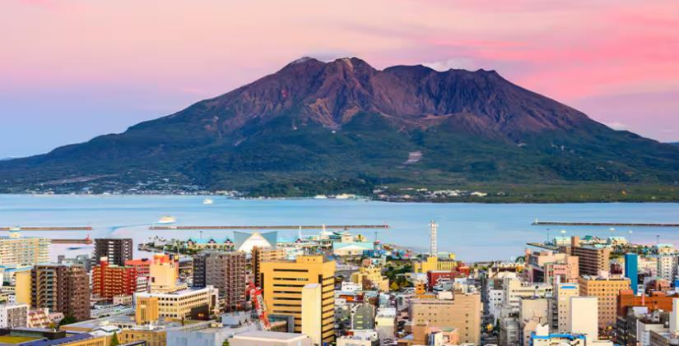
8．규슈 지방 (九州地方)
46. 사쿠라지마 (가고시마현)
활화산
가고시마의 상징

Slide 49
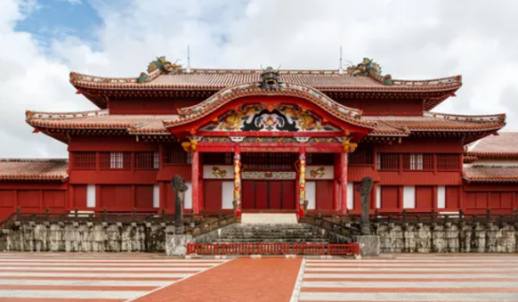
9．오키나와 지방 (沖縄地方)
47. 슈리성 (오키나와현)
류큐 왕국의 중심
독특한 붉은 건축물

Slide 50
참고 문헌
‘HAN NEWS’, 「일본 전국지도ㅣ’47도도부현’을 알아보자.」, ‘JAPANKURU Han’s’, 2023.04.25., 2024.12.05., http://www.japankuru.com/ko/tour/e3836

Slide 51
함께해주셔서
감사합니다

